Slide 1
A educação aberta no Brasil: identificando desafios, buscando oportunidades
Andreia Inamorato dos Santos - IPTS
Itana Maria de Souza Gimenes – UEM
Marineli Meier – UFPR
REA PARANÁ
CONHECIMENTO ABERTO – REA PARANÁ
REUSE . REVISE . REMIXE . REDISTRIBUA

Slide 2
A educação aberta na UFPR: relato das conquistas
Dr. Marineli J. Meier
REA PARANÁ
CONHECIMENTO ABERTO – REA PARANÁ
REUSE . REVISE . REMIXE . REDISTRIBUA

Slide 3
Introduzir dois conceitos básicos
Números UFPR
REA - PARANÁ
Dimensões: politica, pedagógica, tecnológica, Colaboradores
Concepção do PROGRAMA REA PARANÁ;
Ações

Slide 4
REA PARANÁ
PROGRAMA PARANAENSE DE PRÁTICAS E RECURSOS EDUCACIONAIS ABERTOS
CONHECIMENTO ABERTO – REA PARANÁ
REUSE . REVISE . REMIXE . REDISTRIBUA

Slide 5
PRÁTICAS EDUCACIONAIS ABERTAS - PEA
práticas que sustentam
a (re) utilização e produção de REA
por meio de políticas institucionais,
promovendo modelos pedagógicos inovadores, respeitando e capacitando
alunos como coprodutores no seu caminho de aprendizagem.
(www.oportunidadproject.eu)

Slide 6
RECURSOS EDUCACIONAIS ABERTOS - REA
são materiais de ensino, aprendizado e pesquisa,
em qualquer suporte ou mídia digital,
estão sob domínio público, ou estão licenciados de maneira aberta.
(UNESCO)
Permitem:
REUSE . REVISE . REMIXE . REDISTRIBUA

Slide 7
EXEMPLOS DE REA
Áudios
Imagens
Jogos
Aulas
softwares
Resenhas
Livros
Vídeos
trabalhos acadêmicos
Cursos inteiros ou parciais

Slide 8
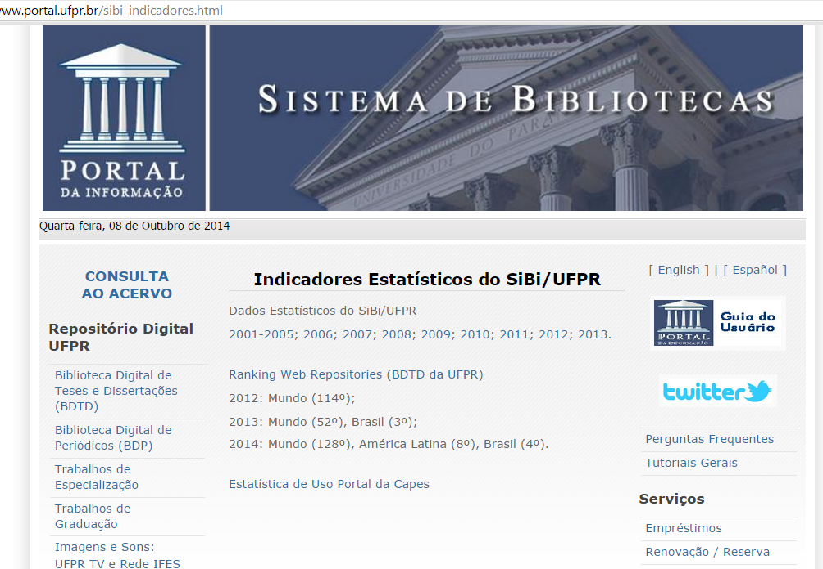

Slide 9
Números UFPR
Tabela - Cursos de Graduação, por Setor - 2013
Número de Cursos = 114 Vestibular= 5.782 Matricul.= 26.458
Tabela - Servidores Docentes e Técnico-Administrativos - 2013
Técnico - Administrativos = 3.792 Docentes (RJU+Substituto+Visitante) = 2.374 TOTAL: 6.166
Tabela - Cursos de Pós-Graduação, por Setor - 2013
Especialização= 2500 Mestrado= 2267 Doutorado=1870
Total : 6637
TOTAL GERAL : 39.261
Fonte: Proplan -UFPR

Slide 10
PROGRAMA PARANAENSE DE PRÁTICAS E RECURSOS EDUCACIONAIS ABERTOS REA PARANÁ
Ação conjunta - Termo de Cooperação – UTFPR e UFPR - 26-03-2014
Processo nº. 23075.013103/2014-75 + Portaria 041-14
Estabelecer a cultura de Práticas Educacionais Abertas, com o intuito de contribuir para o processo de ensino e aprendizagem;
Possibilitar ao estudante e docente acessar, produzir e disponibilizar Recursos Educacionais Abertos (REA).

Slide 11
PROGRAMA REA PARANÁ
Objetivos:
Disseminar Práticas Educacionais Abertas;
Incentivar a produção de Recursos Educacionais Abertos;
Disponibilização à comunidade acadêmica da UFPR e da UTFPR;
Disponibilização à comunidade em geral.
via um Repositório Digital

Slide 12
PROGRAMA REA PARANÁ
Finalidade
Possibilitar ao educador e ao educando que
REUSE . REVISE . REMIXE . REDISTRIBUA
para contribuir para o processo ensino e aprendizagem.
Estabelecer a cultura de Práticas Educacionais Abertas – REA, MOOC, etc

Slide 13
Decisão
+
Dimensão
Política

Slide 14
TRAJETÓRIA - Ações
Idéia julho-2013
Proposta de Projeto
Projeto Estrátégico
Termo de Cooperação
Portaria Grupo de Implementação
Resoluções
Fund. Carolina -UNED
Financiamento e sustentabilidade
CICLO DE DEBATES – 3 Eventos
GRUPO DE TRABALHO UFPR – UTFPR
Agenda de Reuniões periódicas – Moodle e Drive
ASSESSORIA Andreia Inamorato
Projeto Piloto de Divulgação e Disseminação da Cultura REA - Setor de Exatas, Educação, Sáude , Humanas
Plano de Trabalho com Manuel Cebrian da Universidade de Malaga - Espanha - 2014- 2016

Slide 15
Dimensão
Pedagógica

Slide 16
PEA REA
Palestras
Manual de Boas Práticas
Eventos
Facebook
Site -portal
PIBIT
I Encontro de Práticas e Recursos Educacionais Abertos
Materiais informativos
Projeto Piloto
de sensibilização
Boletim Informativo
mensal
Edital de Trabalhos na SIEPE -REA

Slide 17
Dimensão
Tecnológica

Slide 18
Repositório Digital -SIBI
Comunidade PEA - REA
Autodepósito
Metadados, publicação,
Consulta, infraestrutura.

Slide 19
Modelos
Colaborativos

Slide 20
PARCERIAS
UNIVERSIDADE FEDERAL O PARANÁ –UFPR
UNIVERSIDADE TECNOLÓGICA –FEDERAL PARANÁ – UTFPR
INTENÇÃO – INSTITUTO FEDERAL DO PARANÁ
Convite as IES do PR

Slide 21
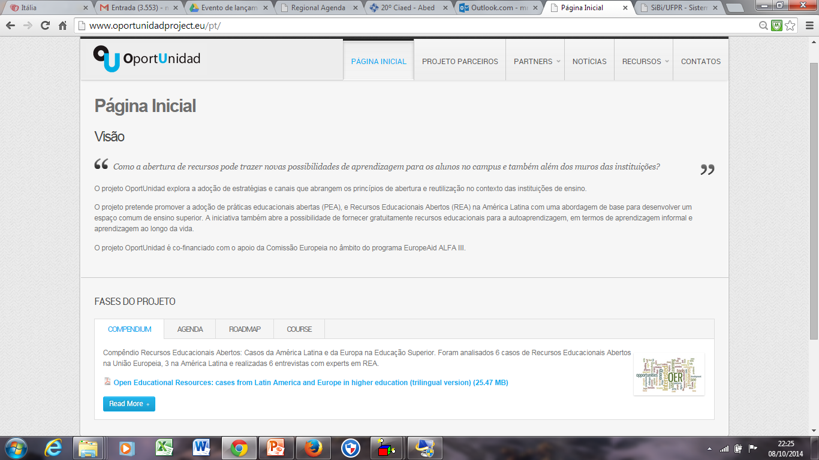
Duração da ação 01 de janeiro de 2012
- 20 de junho de 2014

Slide 22
Agenda Regional de práticas educacionais abertas (PEA)
Desenvolvida + 50 universidades associadas na América Latina;
Orientações estratégicas para a abertura na educação superior,
Políticas e ações - uso, reuso e remixagem (REA),
Sensibilizar e ampliar PEA e REA nas IES;
Roteiro estratégico de médio prazo para a “Agenda REA”;
Aspectos culturais, institucionais;
Ensinar professores como utilizar e reutilizar REA ;
Piloto de PEA e oferecer aos estudantes REA para aprendizagem, com a comunidade internacional e as necessidades do mercado de trabalho.

Slide 23
A AGENDA REGIONAL DE PRÁTICAS EDUCACIONAIS ABERTAS (PEA)
Orientações estratégicas para a abertura na educação superior,
Políticas e ações para uso, reuso e remixagem de REA - abertura do acesso ao conhecimento.
A agenda inclui as seguintes dimensões recomendadas:
Abordagens pedagógicas para REA (P) - ensino-aprendizagem, social, construtiva com pares;
Soluções tecnológicas para REA (T) - tecnologias, metadados, publicação, consulta, e infraestrutura;
Estruturas organizacionais e procedimentos (OF) - construir, reusar e remixar REA e procedimentos relação custo-benefício;
Novos modelos de financiamento institucional e sustentabilidade (FMS) - sustentabilidade ao longo prazo das iniciativas;
Modelos colaborativos de REA entre instituições (CM) e comunidades de interesse. http://www.oportunidadproject.eu/pt/recursos/regional-agenda

Slide 24
Compêndio Recursos Educacionais Abertos: Casos da América Latina e da Europa na Educação Superior
“Leeds Met também se preocupou com a promoção de uma mudança cultural na Universidade, encorajando o uso sustentável e a produção de REA por funcionários”.(SANTOS, p.15)
“O público-alvo são professores e pesquisadores da universidade, assim como estudantes de Leeds e de outras instituições de ensino superior parceiras por meio de suas parcerias e colaborações (anteriormente, RUN 2 )”
“A apresentação dos materiais é inteiramente voluntária. Leeds Met acredita que é importante motivar os funcionários a apresentar materiais além de sua própria motivação pessoal em compartilhar o trabalho, e, por meio do desempenho, implementar um programa de recompensa e reconhecimento”
Financiamento
Santos, Andreia Inamorato dos, [org]Compêndio - Recursos Educacionais Abertos: Casos da América Latina e da Europa na Educação
Superior. Andreia Inamorato dos Santos/ Cristóbal Cobo/ Celso Costa. – Niterói: CEAD-UFF,2012

Slide 25
Gestão Pedagógica
PROGRAD
Gestão Tecnológica
SIBI
Gestão Política e Financeira -
UFPR UTFPR
Estudantes , docentes e técnicos
NIPITEL -Núcleo Interd. De Pesquisa, Assessoramento Tecnologias Metodologias Integradas oo Ensino das Licenciaturas
Apoio e estímulo da SIBI
Apoio da Gestão
Tradição de repositório desde 2004 ( teses, produções da TV,TCC, etc
Politica de estímulo pela valorização 25%

Slide 26
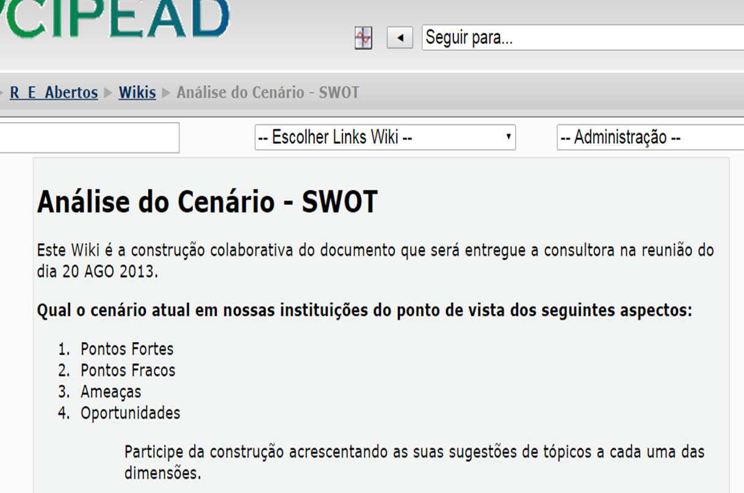
VÁRIAS VERSÕES DE PROJETO

Slide 27
NOVEMBRO 2013
AGOSTO 2013
SETEMBRO 2014

Slide 28
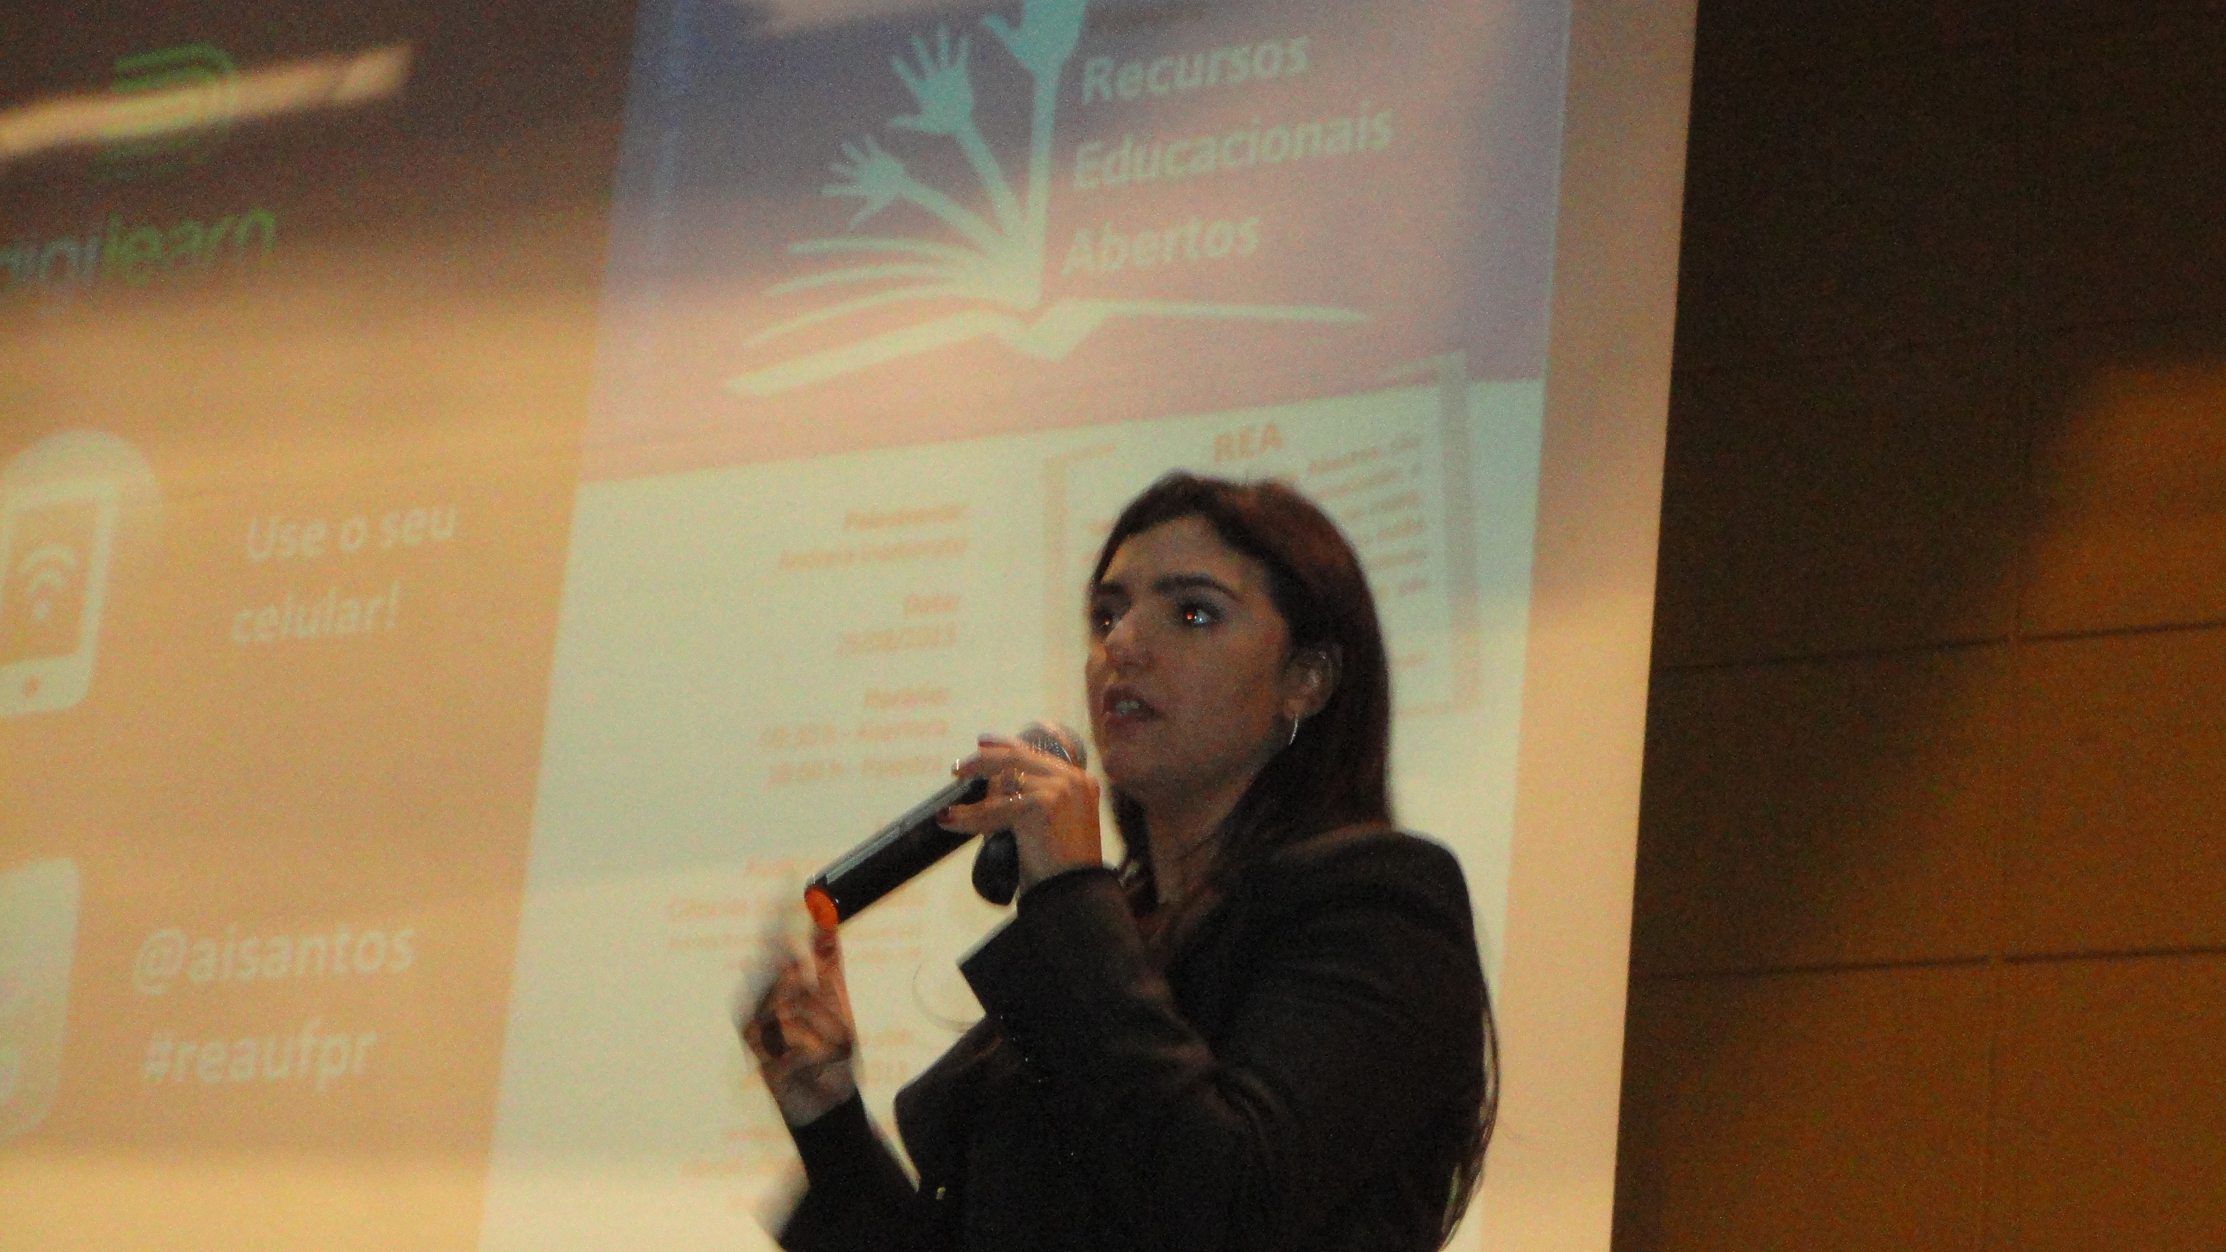
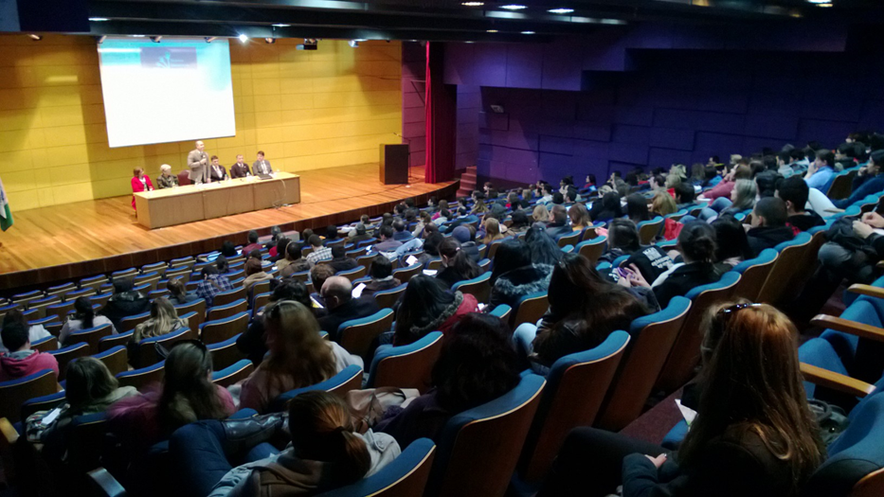
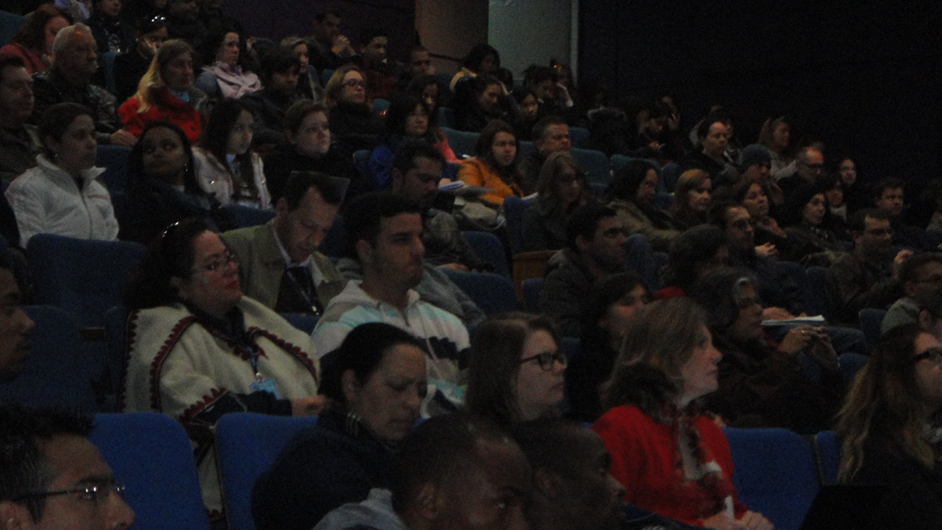

Slide 29
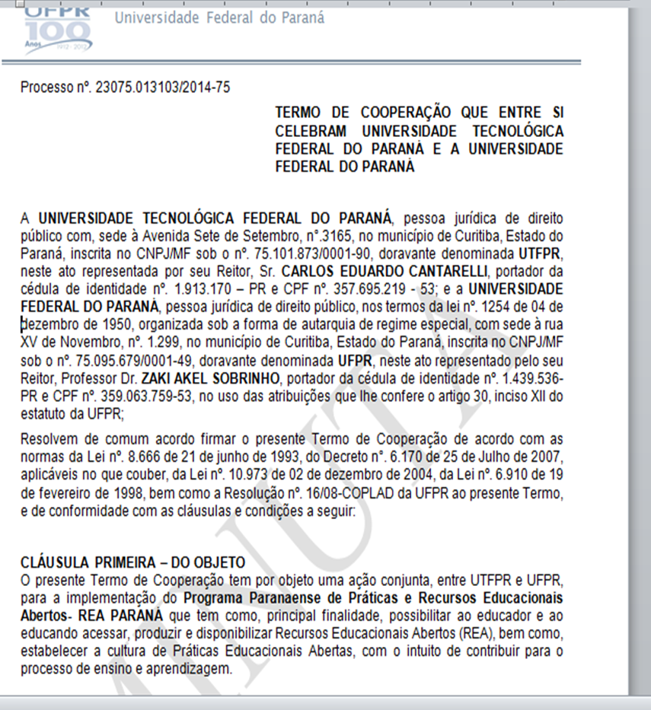
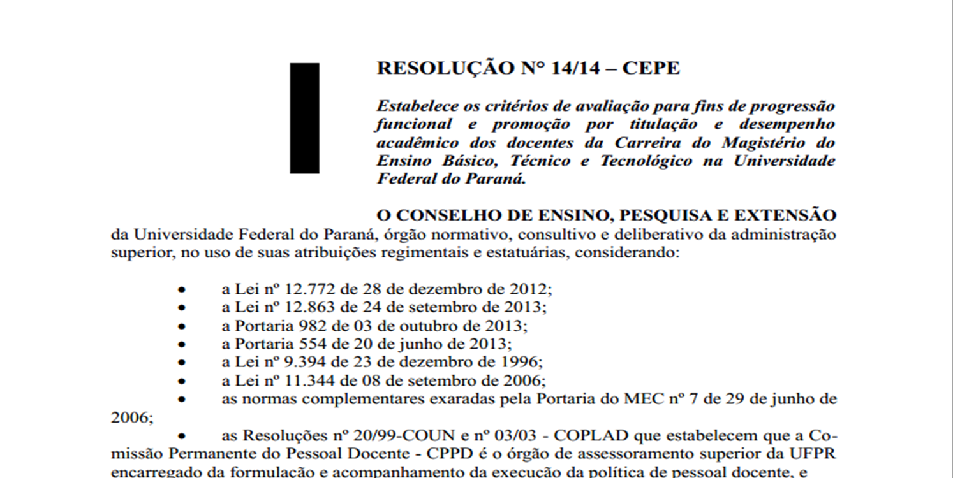
Obs.: Quando se tratar de atividades de Recurso Educacional Aberto (REA) publicado no
repositório institucional acrescentar 25% na pontuação.

Slide 30
PIBIT - Iniciação em Desenvolvimento Tecnológico e Inovação
Número do BANPESQ/THALES: 2008001628
PRÁTICA BASEADA EM EVIDÊNCIA: programa paranaense de práticas e recursos educacionais abertos
I. Autora: Drª Marineli Joaquim Meier
Número do BANPESQ/THALES: 2012012874
A CULTURA DIGITAL NA NARRATIVA CURRICULAR: programa paranaense de práticas e recursos educacionais abertos
Autora : Drª Nuria Pons Vilardell Camas
4 bolsistas e 3 voluntários ( Pedagogia, Gestão da Informação e Jornalismos )

Slide 31
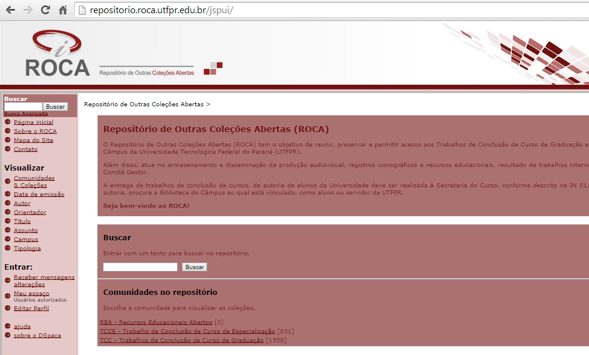
UTFPR

Slide 32
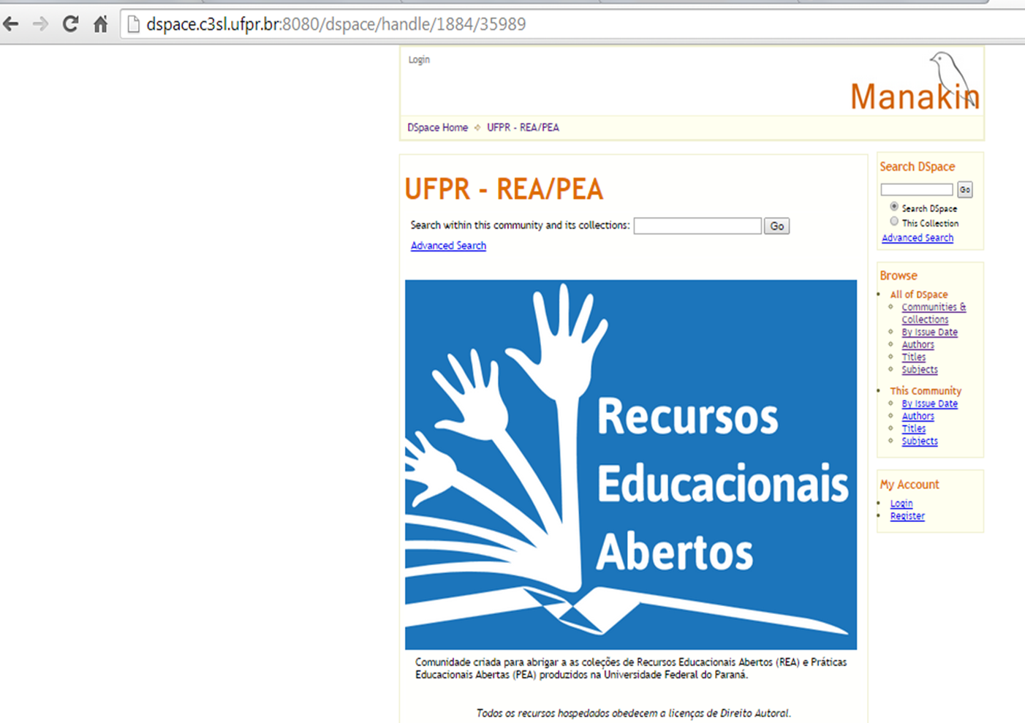
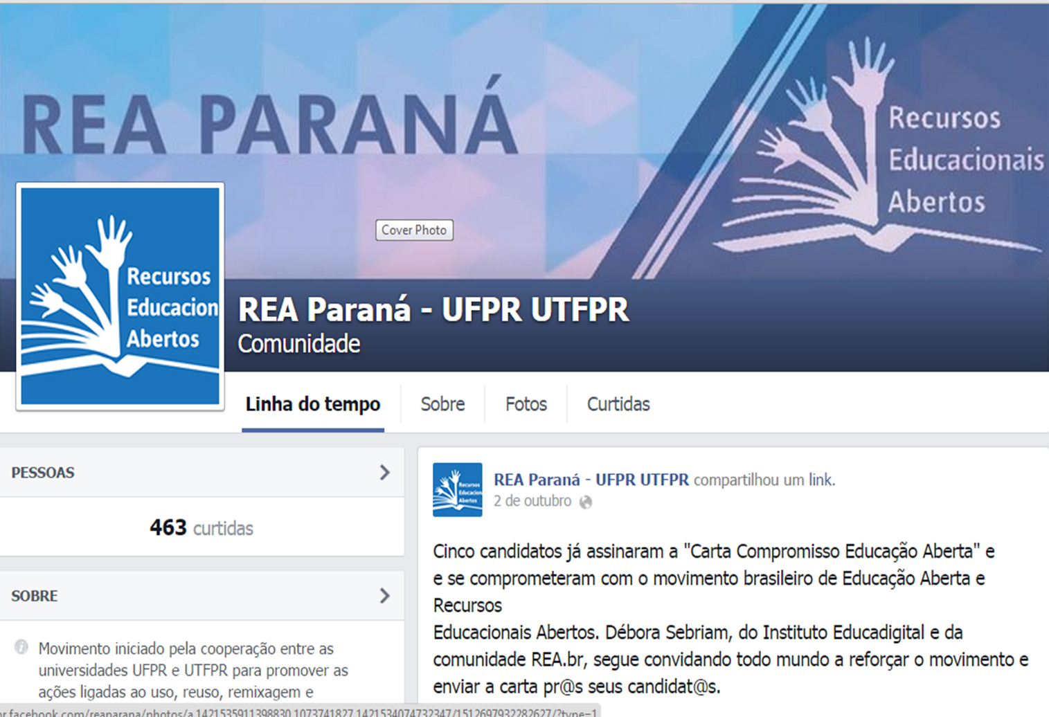

Slide 34
Ações do REA PARANÁ
Ciclo de Palestras do Programa Paranaense de Práticas e Recursos Educacionais Abertos – PPPREA: agosto-2013.; novembro-2013; setembro -2014; novembro, 2014 .
Assessoria com Andréia Inamorato dos Santos - Agosto de 2013
Espaços virtuais de debate, trabalho, informação, construção colaborativa.
Termo Cooperação UFPR - UTFPR, CONVÊNIO 116/2014, Validade: 16/06/2014 a 16/06/2019.
Plano de Comunicação do REA PARANÁ.
Criado flyer informativo, identidade visual. Criado e ativo o Facebook REA Paraná - Link:
https://www.facebook.com/reaparana; Site do Programa: http://reaparana.com.br/portal/)
Aprovação de dois Projetos de Iniciação Tecnológica -PIBIT com 4 bolsistas, Vigência: 2014 - 2015.
Estabelecido uma Portaria de Trabalho com a indicação de 07 nomes. Portaria nº 041/2014 PROGRAD/UFPR.
I Encontro de Recursos Educacionais Abertos da UFPR - SIEPE- 7 e 8, out de 2014 - Semana Integrada de Ensino, Pesquisa e Extensão com aproximadamente 2000 trabalhos. Edital de submissão de REAs. Palestra a ser proferida no Evento.
Aprovado na RESOLUÇÃO N° 10/14 – CEPE Estabelece o
Elaboração de um “manual de boas práticas”, E outros materiais educativos (videos, audios, textos, apresentações), instrucionais e informativos sobre o tema.
Realizado um Projeto Piloto de Divulgação e Disseminação da Cultura REA - Setor de Exatas, Educação, Sáude , Humanas.
Plano de Trabalho com Manuel Cebrian da Universidade de Malaga - Espanha - 2014- 2016
Previsto para 24 e 25 de Novembro o Lançamento do Programa REA PARANÁ e do Repositório. Convite de adesão a todas as Instituições de Ensino do Paraná

Slide 35
Prepare seu REA para Postagem no REPOSITÓRIO REA PARANÁ
Vantagens em compartilhar seus REAs no Repositório Digital da UFPR
Visibilidade Nacional e Internacional
Registro no Currículo Lattes
Recursos Educacionais depositados no Repositório Digital da UFPR/REA - SIBI/UFPR
Progressão Funcional do Docente/Resolução CEPE/UFPR Nº 14/14 e 10/14

Slide 36
I Seminário de Educação Aberta 24 E 25 nov-2014 LANÇAMENTO : PROGRAMA PARANAENSE DE PRÁTICAS E RECURSOS EDUCACIONAIS ABERTOS E DO REA NO REPOSITÓRIO DIGITAL UFPR - UTFPR e LIFE - Laboratório Interdisciplinar de Formação de Educadores UFPR/CAPES
Referencias
OportUnidad. (2012). Agenda regional de prácticas educativas abiertas (PEA): un enfoque de abajo hacia arriba en América, Proyecto OportUnidad. Publicação realizada com a ajuda financeira da União Europeia. Retirado de http://www.oportunidadproject.eu/pt/recursos/regional-agenda.html
SANTOS, A. I. O valor agregado nos Recursos Educacionais Abertos:oportunidades de empreendedorismo e inovação nas IES particulares brasileiras. Publicado em: Revista Digital de Tecnologias Cognitivas, número 7, janeiro - julho 2013, ISSN: 1984-3585.

Slide 37
EQUIPE REA PARANÁ
UFPR
Marineli Joaquim Meier
Nuria Pons
Edmeire Pereira
Robson Bolzon
Nathalia Savione
Glauco Menezes
Maria do Carmo Freitas
Equipe CIPEAD – 25
UTFPR
Henrique Silva
Emanulle Torino
Luis Merckle
Christian , Iolanda, Nestor ,

Slide 38
LANÇAMENTO DO PROGRAMA E REPOSITÓRIO EM 24 E 25 DE NOVEMBRO DE 2014
Aud. Sociais Aplicadas
facebook.com/reaparana
www.reaparana.com.br
reaparana@ufpr.br
Elaborado: Marineli Joaquim Meier CIPEAD- OUTUBRO /2014

